Slide 1










Arquitectura del asistente de taller
INNOVACIÓN CON IA GENERATIVA
Usuarios
Widget del ERP
Speech-to-Text
Administración, operarios y jefe de Producción
Conversación por texto y por voz
Transcribe lo que se dicta
Middleware · API agente (FastAPI)
Modelo de IA
Centraliza y orquesta la integración. Valida la identidad y asegura las reglas de negocio antes de operar.
Interpreta la intención y elige la herramienta
Conector ERP
ERP SaaS
Base de datos
API REST
Odoo
Del ERP
BRIMEC · Presentación Final
Cognitech · Equipo 5
Notes:
Fuente: docs/ARQUITECTURA.md del repositorio brimec-asistente. Patrón de agente con herramientas sobre una arquitectura desacoplada: el modelo generativo nunca toca los datos. El modelo se usa solo para comprender el lenguaje natural y redactar respuestas; la autorización, la ejecución de las transacciones y el acceso a los datos quedan bajo control del middleware y del ERP. Esa separación acota el riesgo de modificaciones indebidas. En el prototipo funcionan el widget con chat y dictado por voz, los perfiles con permisos, la confirmación previa a cada escritura y la auditoría. Están simulados la comprensión del lenguaje (un analizador por reglas, no un modelo) y la transcripción (la hace el navegador). El middleware, el conector, el ERP y la base de datos son la propuesta y no están implementados; en el prototipo los controles corren en el navegador.

Slide 2
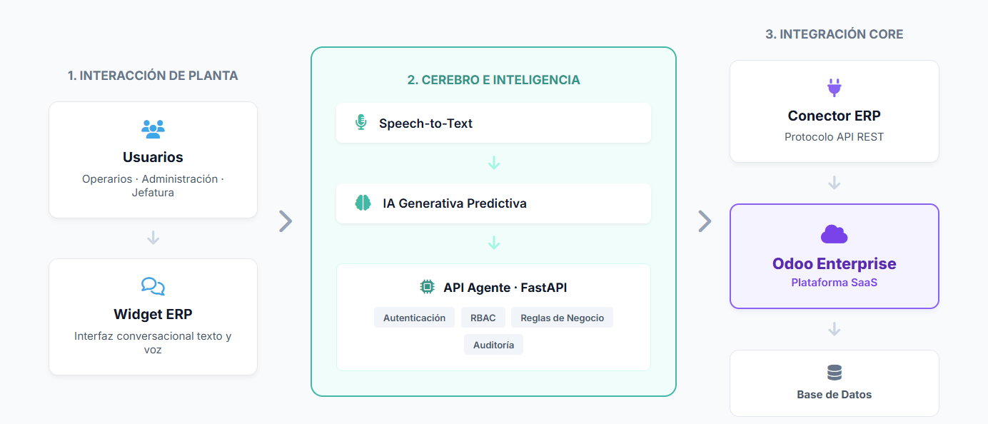

Slide 3


Gracias
Preguntas y comentarios
Cognitech · Equipo 5 — BRIMEC

Slide 4
SELECCIÓN DE LA SOLUCIÓN CON IA GENERATIVA
Asistente de taller
Un asistente que ayuda a Administración a seguir los pedidos y al taller a registrar novedades, sin interrumpirse.
1
Usuarios
Administración, operarios y jefe de Producción.
2
Widget del ERP
3
Speech-to-Text
Captura la consulta por texto o voz y muestra la respuesta.
Transcribe lo que se dicta. Si hay ruido, queda la alternativa escrita.
4
Middleware · API agente (FastAPI)
5
Modelo de IA
RECIBE Y DECIDE. Es el único que le habla al modelo y el único que escribe en el ERP.
El middleware lo consulta dos veces: para entender qué se pidió y para redactar la respuesta.
Identidad
Permisos por rol
Reglas
Confirmación
Auditoría
6
Conector ERP
Traduce la herramienta en una llamada a la API REST.
7
ERP SaaS · Odoo
EJECUTA y persiste. Dueño de los datos y de sus reglas.
BRIMEC · Presentación Final
Cognitech · Equipo 5

